Slide 1
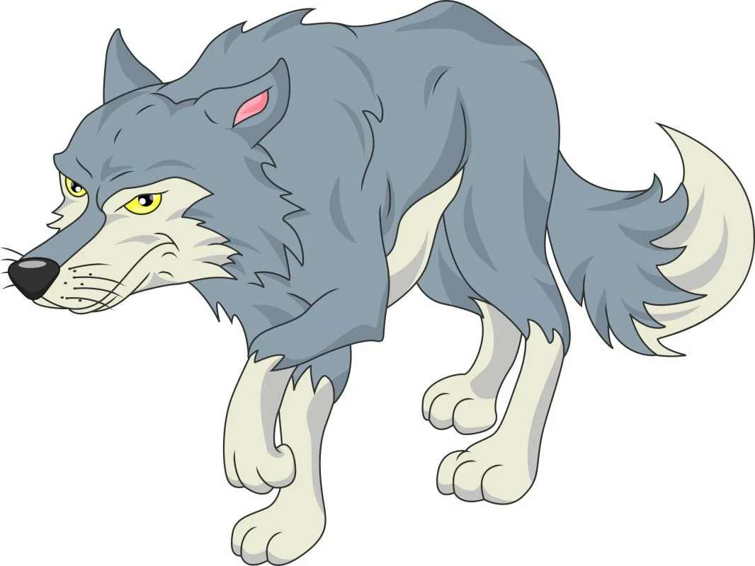
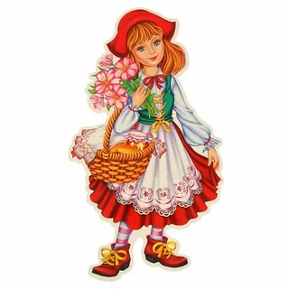
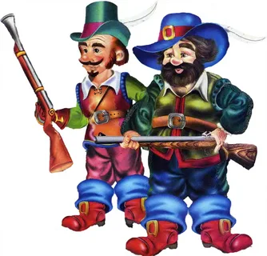
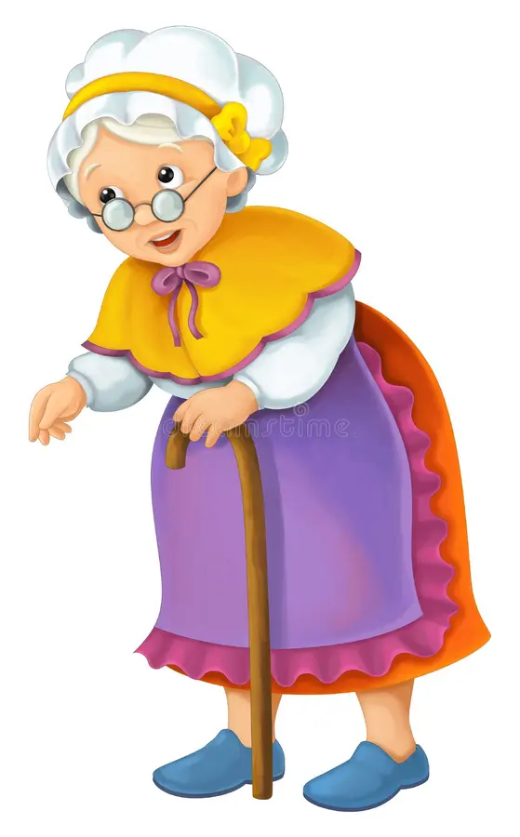
Красная шапочка
Шарль Перро

Slide 2
Здравствуй, дорогой друг!
Предлагаю тебе поиграть в игру в форме веб – квеста.
В ходе игры ты познакомишься с героями сказки « Красная Шапочка» Шарль Перро. Преодолев все препятствия, ты поможешь Красной Шапочке дойти до бабушки.
Для этого тебе нужно использовать всю свою смекалку, уловку и знания!
Что бы пройти веб – квест, прочитай сказку «Красная Шапочка» Шарль Перро:
https://mishka-knizhka.ru/skazki-dlay-detey/zarubezhnye-skazochniki/skazki-sharlya-perro/krasnaja-shapochka/

Slide 3
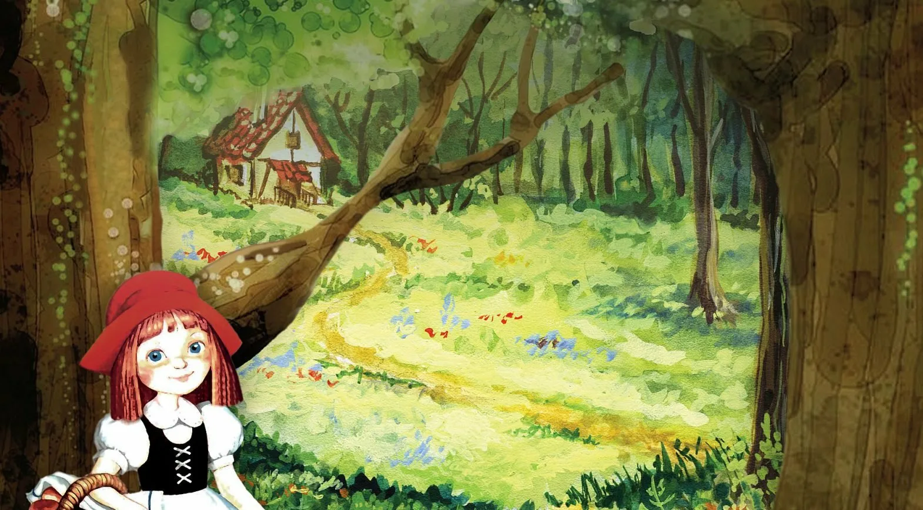
Наша цель:
- Ознакомиться с произведением Шарля Перро «Красная Шапочка».

Slide 4
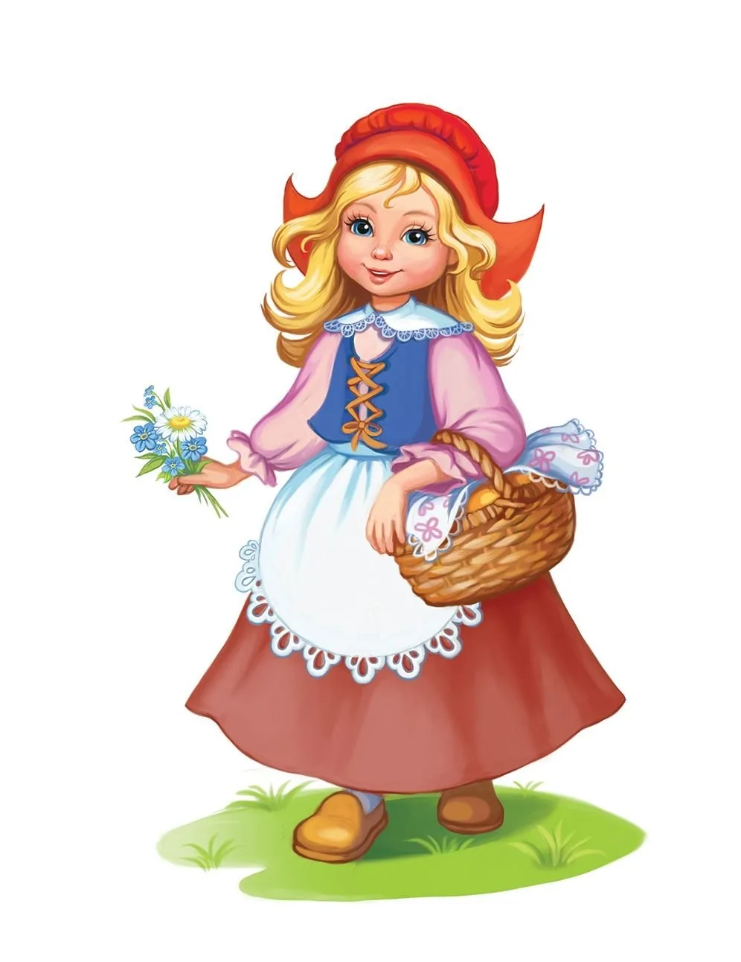
Задачи:
Ознакомиться с биографией автора
Пройти все испытания
Написать сочинение по произведению «Красная Шапочка»

Slide 5

Инструкция:
Переходите по ссылке и выполняете задания ( 1 попытка )
После работы, ты должен обдумать результаты и подготовить отчет ( сочинение )
Оцениваешь себя по данным критериям.

Slide 6
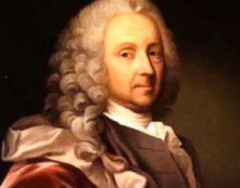
Шарль Перро (1628–1703) — французский поэт, писатель, теоретик искусства, литературный критик.
Шарль Перро появился на свет 12 января 1628 года в Париже, в состоятельном семействе парламентского судьи. Он был младшим из шести детей супружеской четы Перро. Интересен факт, что у Шарля был брат-близнец, который скончался спустя несколько месяцев после рождения.
Более подробно вы узнаете по ссылке:
https://obrazovaka.ru/sharl-perro-biografiya.html

Slide 7
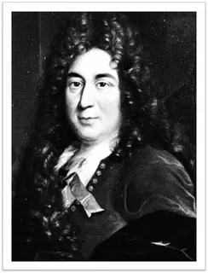
1 уровень:
Выполни задание по биографии Шарля Перро:
https://learningapps.org/watch?v=p5hso072523

Slide 8

2 уровень: Волк
Если ты уже прочитал произведение, предлагаю еще раз посмотреть видео про Красную шапочку: https://youtu.be/0LNCddZKuIQ
И выполнить задание:
https://learningapps.org/watch?v=p23iqo52a23
Прошу сделать скриншот результатов и скинуть мне в вайбер

Slide 9

3 уровень: Бабушка
Тебя встречает наш следующий этап, посмотрим, внимательно лши ты прочитал сказку:
https://learningapps.org/view17649420
Так же, результаты скидываем в вайбер

Slide 10
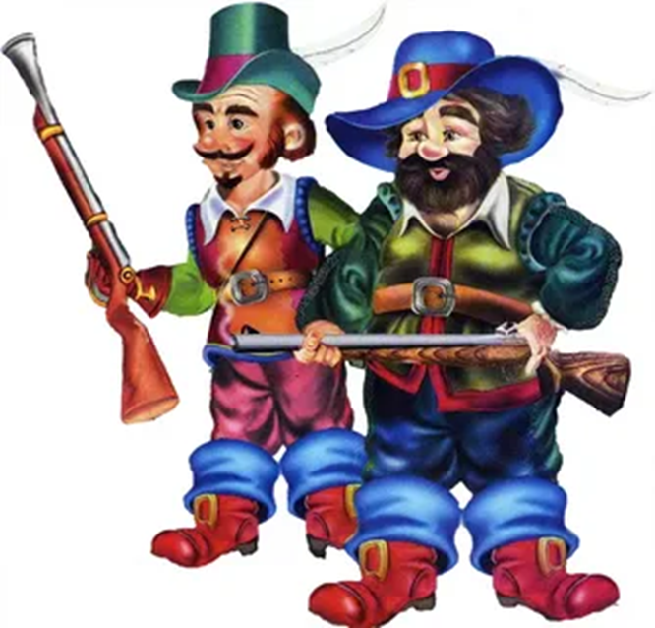
4 уровень: Охотники
Хэй, хэй! Вот и 3 этап нашего квеста, и задание для от него:
https://learningapps.org/view5336827
Скрин отправить мне на почту!

Slide 11

5 уровень: Красная шапочка
Ты на финишной прямой! Осталось последнее испытание:
https://learningapps.org/view1967435
Результат мне скинуть.

Slide 12
Молодец! Ты прошел все испытания, и теперь тебе необходимо написать сочинения на тему «Красная шапочка» (образы героев, любимый персонаж) и ответить на воппрос «как бы ты поступил на месте Красной шапочки?».

